Slide 1
Культура Античності. Візуальні мистецтва

Slide 2
План
1. Характерні риси культури античного світу
2.Культура Стародавньої Греції
Архітектура
Скульптура
Живопис
3. Культура Стародавнього Риму
Мистецтво
Скульптура
Театр

Slide 3
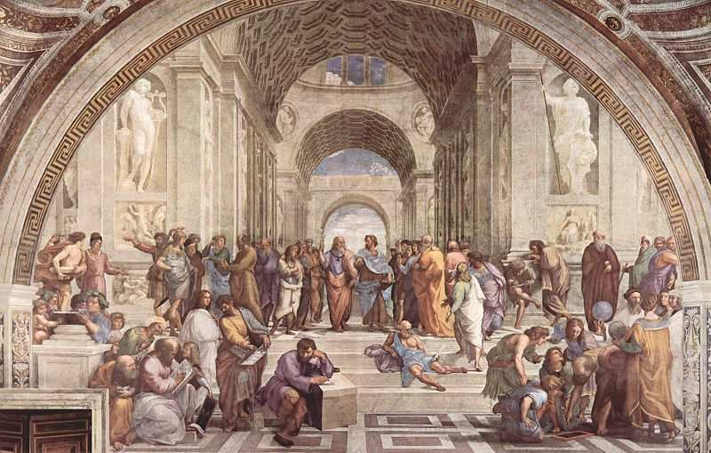
ВСТУП
Античність – це історичний фундамент сучасної Європи, спільне минуле всіх європейських народів.
Античність разом з цивілізаціями Стародавнього Сходу є складовою частиною культури стародавнього світу.

Slide 4
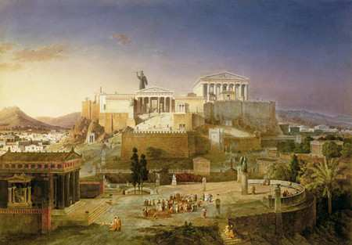
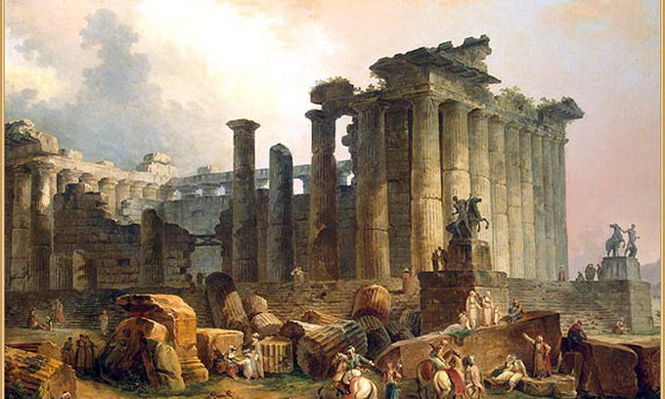
Вступ
Хронологічно доба античної культури обмежена утворенням грецьких полісів – міст-держав на присередземноморських землях і в Північному Причорномор’ї у I тисячолітті до н.е. та руйнуванням Римської імперії у V сторіччі н.е.

Slide 5
Характерні риси культури античного світу є:
міфологічний спосіб мислення
полісна система державності
рабовласницький тип економіки
політеїзм у релігійному житті
високий рівень культури

Slide 6
Спільні риси у розвитку Стародавнього Сходу та Стародавніх Греції і Риму:
1) спільність географічного простору, в якому розвивалися країни Стародавнього Сходу та греко-римського світу;
2) спільність часового простору, хронологічна паралельність співіснування, одночасність появи перших паростків цивілізації;
3) подібність вихідної бази, з якої зростають цивілізації Стародавнього Сходу та греко-римського світу.

Slide 7
Історію античної доби поділяють на грецьку та римську, які нашаровуються одна на одну.
В історії культури Стародавньої Греції виокремлюють такі періоди:
1) егейський, або кріто-мікенський (III – II тисячоліття до н.е.);
2) гомерівський, або героїчний (XI – IX сторіччя до н.е.);
3) архаїчний (VIII – VI сторіччя до н.е.);
4) класичний (V – IV сторіччя до н.е.);
5) елліністичний (IV – I сторіччя до н.е.).

Slide 8
Культура Стародавнього Риму також має свою періодизацію:
1) царський період (753 – 509 рр. до н.е.), що розпочався утворенням Риму та завершився вигнанням останнього царя Тарквінія Гордого та встановленням аристократичного республіканського ладу;
2) республіканський період (509 – 31 рр. до н.е.), який був добою становлення Риму як непереможного військово-політичного механізму;
3) період ранньої Імперії (31 р. до н.е. – 193 р. н.е.), впродовж якого Римська держава досягла найвищої могутності та процвітання;
4) період пізньої Імперії (193 р. – 476 р.), коли відбувся перехід від завойовницької стратегії до оборонної, спрямованої на утримання захоплених територій і збереження цілісності держави.

Slide 9
Культура
стародавньої
греції

Slide 10
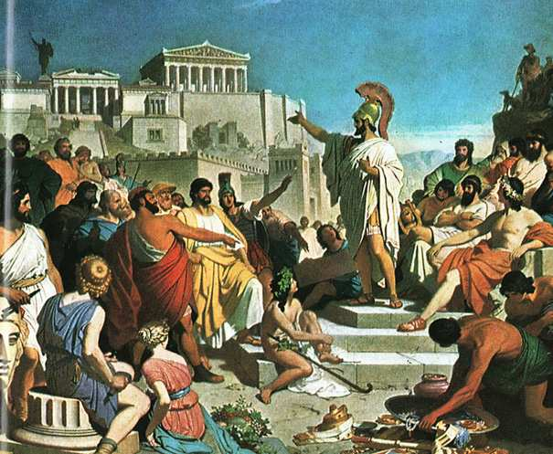
Вступ
Греки ніколи не називали себе греками, а країну – Грецією. Вони іменували себе еллінами, а країну – Елладою, що являла собою сукупність сотень автономних розділених державок, міст, сіл, полісів – общин-держав.

Slide 11
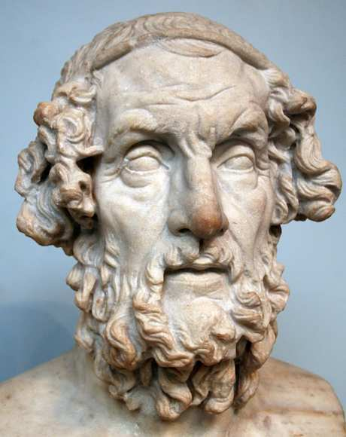
Культура Стародавньої Греції
Антична культура впродовж усього часу має міфологічний характер. У поемах грецьких літераторів Гомера (“Іліада”, “Одіссея”) та Гесіода (“Теогонія”, “Труди та дні”) ця система набуває того вигляду, в якому вона стає основою всього античного світогляду.
Гомер

Slide 12
Культура Стародавньої Греції
Культура Греції виникла на грунті крито-мікенської культури, створеної корінними мешканцями Середземномор’я, яку греки зруйнували в результаті війн з місцевим населенням. Це знайшло відображення в поемі Гомера “Іліада”. Грецька культура пройшла наступні етапи свого розвитку: гомерівський, архаїчний, класичний, елліністичний.

Slide 13
Егейська культура
Найдавнішою з цивілізацій була егейська культура, існування якої загалом відповідає бронзовому віку археологічно-технологічної періодизації (III тисячоліття – XII сторіччя до н.е.; кінець цього періоду фіксується умовною датою загибелі легендарної Трої – 1184 рік до н.е.). Троя (нині знаходиться на території Туреччини) впродовж тривалого часу вважалася легендарним, міфічним містом.

Slide 14
Архаїчний період
Архаїчний період (VII – VI сторіччя до н.е.) характеризується утвердженням полісної системи суспільного буття, встановленням демократії у більшості міст, появою правових систем (законодавства Лікурга в Спарті, Дракона та Солона в Афінах), розквітом грецьких колоній у західній Малій Азії та південній Італії, постанням храмового будівництва, творчим переосмисленням східних традицій в архітектурі та мистецтві, зародженням філософії та перемогою у боротьбі маленької та роз’єднаної Греції над величезною перською державою Ахеменідів як доказ переваги “грецького (європейського) способу життя” над “варварським світом” східних деспотій.

Slide 15
Класичний період
Класичний період, або “доба Перікла” (V – IV сторіччя до н.е.) характеризується блискавичним піднесенням усіх форм культури, вищими досягненнями якої стали в архітектурі та містобудуванні – афінський Акрополь з його перлиною – Парфеноном, головним храмом Афін, у скульптурі – творчість Поліклета, Фідія, Праксителя, Скопаса, Лісіппа, в літературі та театральному мистецтві – трагедії Есхіла, Софокла та Євріпіда, у філософії – ідеї Сократа, Платона, Арістотеля. Афіни стають наймогутнішим політичним центром і культурною Меккою середземноморського світу, створюють союз полісів, до якого ввіходять понад 200 давньогрецьких міст. “Золотий вік” в Афінах був часом розквіту демократії.

Slide 16
Елліністичний період
Елліністичний період (323 – 30 роки до н.е.) проходить під знаком кризи традиційних античних цінностей і водночас широкої експансії культурних здобутків стародавніх греків далеко за межі навіть Великої Греції. Утворення велетенської держави Олександра Македонського та її наступниць – елліністичних монархій – уперше в історії створило умови для всебічної інтеграції в єдине ціле багато в чому протилежних культурних традицій “Заходу” та “Сходу”.

Slide 17
Архітектура
Для архітектури цього періоду характерним було спорудження храмів, які зводили на горі у мальовничому місці, серед дерев. Вони були невеликими та пропорційними. Вхід до храму прикрашав портик – ряд колон, увінчаних трикутним фронтоном з барельєфом, на якому були зображені боги, на честь яких зводився храм.

Slide 18
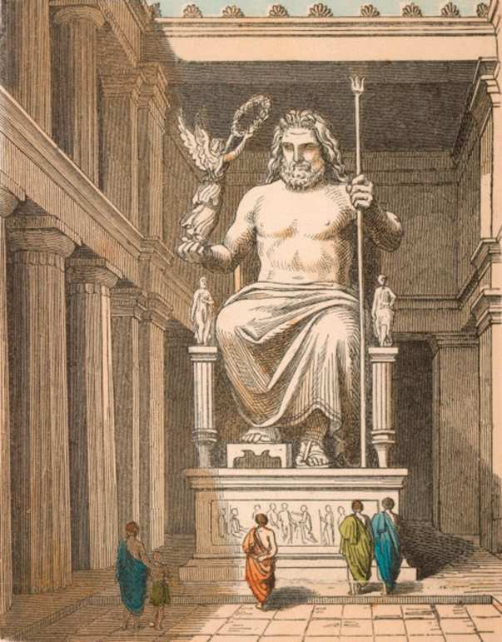
Архітектура
Найвідомішими храмами були храм Зевса в Олімпії, побудований в середині V сторіччя до н.е. з величною статуєю Зевса роботи Фідія. Статуя була виконана зі слонової кістки та золота.

Slide 19
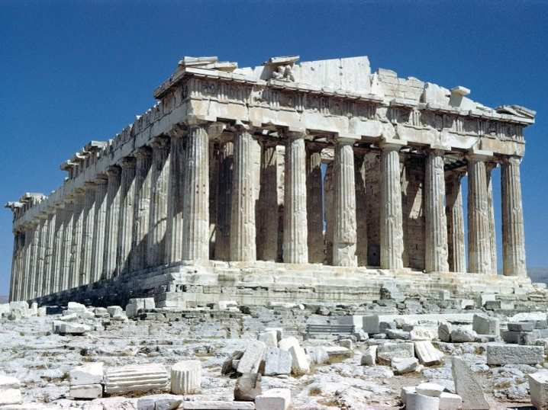
Архітектура
Вершиною давньогрецької архітектури став афінський Акрополь, збудований на скелі, що височіла над морем. Головна роль в його створенні належить Фідію.
До ансамблю Акрополю увіходили Пропілеї, храм богині Ніке (Безкрилої Перемоги), Парфенон – храм богині Афіни.

Slide 20
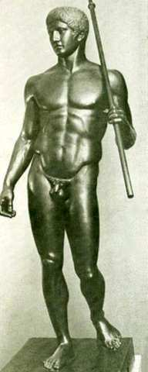
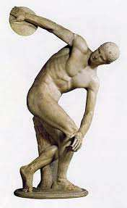
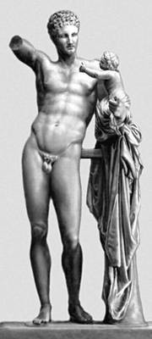
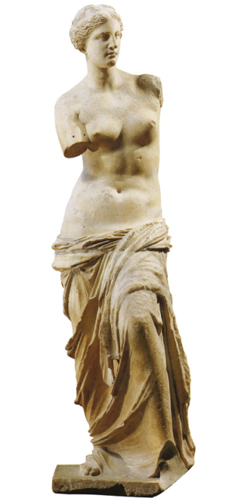
Скульптура
Її розвиток пов’язаний з іменами Мирона, Фідія, Поліклета, Праксителя та інших скульпторів, які створювали пропорційні зображення ідеального людського тіла.

Slide 21
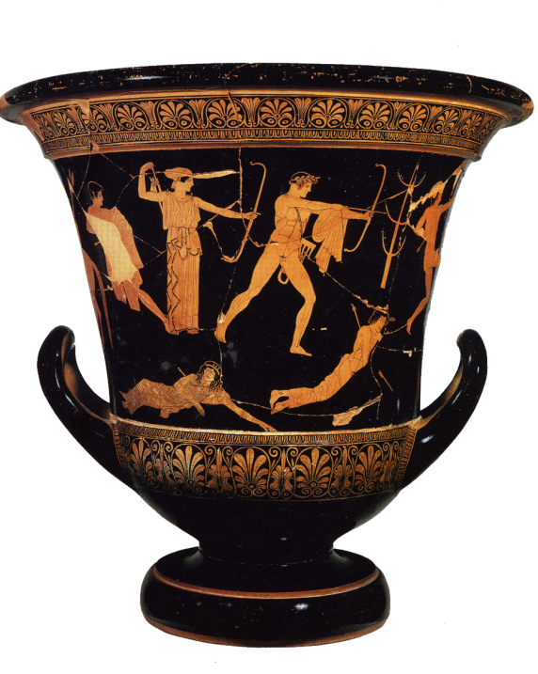
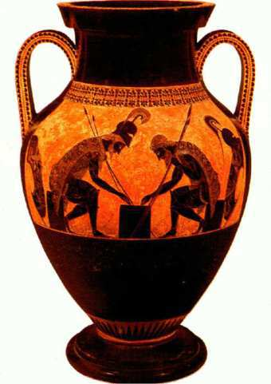
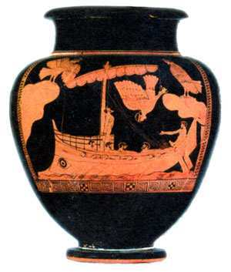
Живопис
Важливою частиною давньогрецького мистецтва був вазопис, в якому переважав червонофігурний стиль: тло виробу покривали чорною фарбою, а фігури залишалися не зафарбованими, зберігаючи червонуватий колір глини.

Slide 22
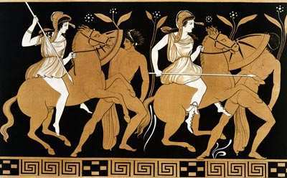
Живопис
Наприкінці V сторіччя до н.е. вазопис починає занепадати, проте починає розвиватися живопис, про що свідчить низка творів, пов’язаних з іменами Аполлодора Афінського, який першим оволодів мистецтвом світлотіні та застосував його у своїх роботах, та Полігнота, який першим спробував передати простір та об’єм фігур, ввів у композицію пейзаж.

Slide 23
Культура
стародавнього
Риму

Slide 24
Вступ
Останнім етапом у розвитку античної культури стала цивілізація Стародавнього Риму. Культура Стародавнього Риму також мала досить довгу передісторію. Найдавнішою цивілізацією на Апеннінському півострові – колисці племені латинів, які згодом перетворили свій крихітний поліс на найбільшу в античності світову імперію – була етруська культура, яка сформувалася ще у IX – VIII сторіччях до н.е. (так звана “культура Вілланова”) й остаточно розчинилася в римській культурі лише у I сторіччі до н.е., залишивши після себе багато культурних ознак, які здаються нам “суто римськими” (імена та функції божеств, перших царів, перший алфавіт, головні принципи архітектури, магічні знання, маски як прообраз римського портрету, традиційну одежу (тогу), сенат як вищий орган влади, навіть Капітолійську вовчицю – знаменитий символ “вічного міста”).

Slide 25
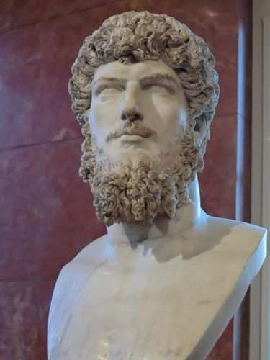
Царський період
Царський період (753 – 509 рр. до н.е.), про який дійшли до нас переважно легендарні свідчення, розпочався з легендарним заснуванням Риму й проходив під знаком повного домінування етрусків, доки не завершився вигнанням останнього царя Тарквінія Гордого та встановленням аристократичного республіканського ладу.
Луцій Тарквіній Гордий

Slide 26
Республіканський період
Республіканський період (509 – 31 рр. до н.е.) був добою становлення Риму як непереможного військово-політичного механізму, наповненою безперервними війнами: спочатку за підкорення італіків – корінних мешканців Італії й сусідів латинів, потім з Карфагеном у серії Пунічних війн за панування у Середземноморському басейні та створення наддержави після підкорення Македонії та завоювання Греції (й заразом початок широких запозичень з різних сфер давньогрецької культури), нарешті, боротьба між патриціями та плебеями, криза республіканських політичних інституцій і згубні для Республіки громадянські війни.

Slide 27
Перідод Імперії
У період ранньої Імперії (31 рік до н.е. – 193 рік н.е.) Римська держава сягнула вершини своєї могутності та процвітання за умов установленого Октавіаном Августом “римського миру”, а також великих успіхів у справі романизації підкореного населення. Для періоду пізньої Імперії (193 – 476 рр.) характерні були насамперед перехід від завойовницької політики до оборонної стратегії, спрямованої на утримання захоплених територій, а також запеклі спроби зберегти цілісність держави на тлі зростаючої анархії та перетворення армії з інструменту політики на чинник розкладання політичної системи.

Slide 28
Культура Стародавнього Риму
Етруски вміли будувати добре сплановані укріплені міста, були добрими ремісниками, зодчими, скульпторами, винайшли цифри, згодом названі римськими. Вони володіли мистецтвом обробки заліза, бронзи, були прекрасними ювелірами, створили такі шедеври культури, як храм Юпітера на Капітолійському пагорбі та знамениту Капітолійську вовчицю.

Slide 29
Мистецтво
Провідним різновидом мистецтва Стародавнього Риму була монументальна архітектура. Здавна римляни розвивали будування круглого храму (ротонда) – архаїчного типу культової споруди. З винаходом бетону вони навчилися зводити великий стаціонарний купол, якого не знали ні греки, ні інші народи світу.

Slide 30
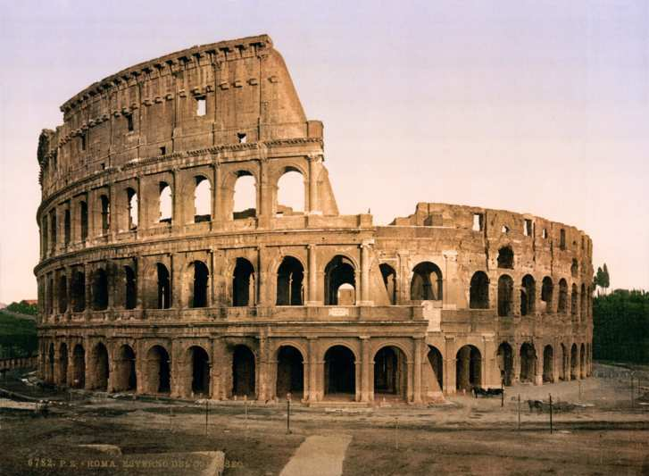
Колізей
У період пізньої Імперії у Римі зводяться такі архітектурні пам’ятники, як Колізей (амфітеатр Флавіїв), який було закладено у центрі Риму 75 року і закінчене будівництво 80 року.
Споруда є найбільшим амфітеатром античного світу, довжиною 189 метрів, висотою 50 метрів, його арена мала еліпсоподібну форму площею 5200 квадратних метрів.

Slide 31
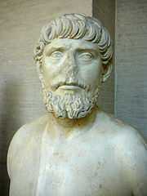
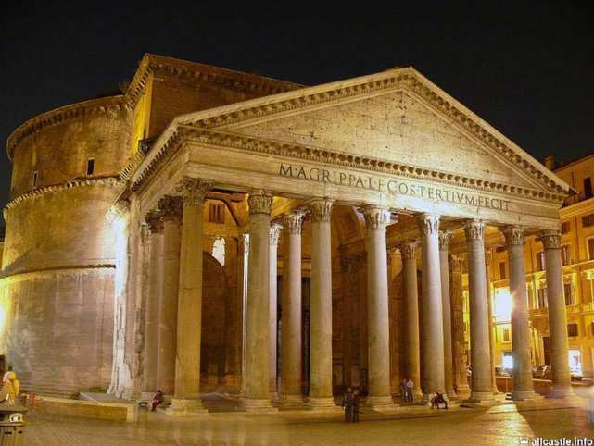
Пантеон
Другою величною спорудою давньоримської архітектури є Пантеон – храм в ім’я всіх богів, покровителів імператорського дому, побудований у 115 – 125 роках до н.е. архітектором Аполлодором Дамаським.
Аполлодор Дамаський

Slide 32
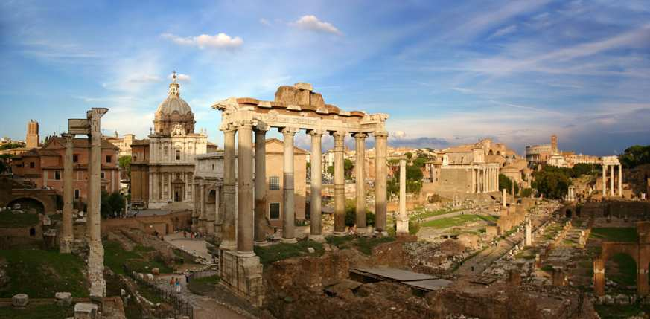
Мистецтво Риму
На відміну від Греції, де храм був головним типом архітектурної споруди, у Римі головними стають споруди світські, що втілюють ідеї могутності Римської держави, а в період Імперії – імператора: форуми, арки, амфітеатри, тріумфальні арки тощо. Видатною архітектурною пам’яткою періоду Республіки був Римський форум – центральна площа міста.
Римський форум

Slide 33
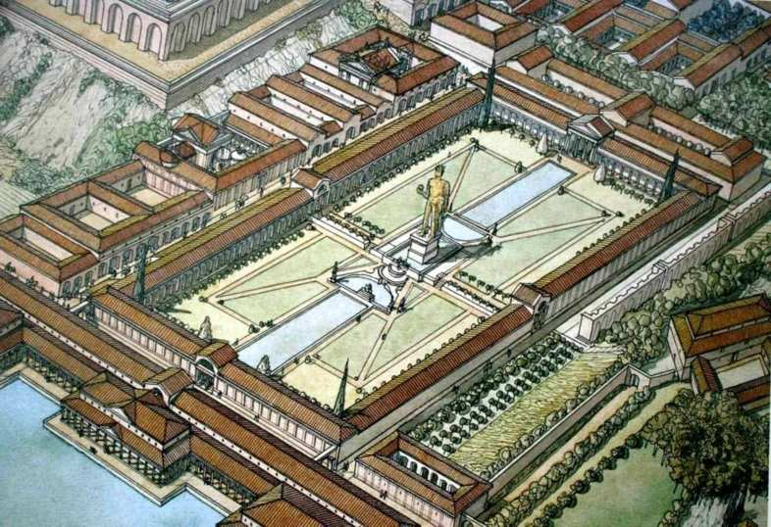
Золотий будинок Нерона
У I сторіччі н.е. було збудовано розкішний палац – Золотий будинок Нерона. Стеля їдальні в ньому оберталася й була викладена пластинками зі слонової кістки. Під час бенкету стеля розсувалася і звідти сипалися квіти.
Стіни кімнат були облицьовані мармуром і позолотою.

Slide 34
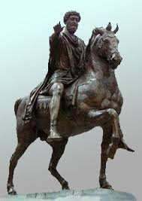
Скульптура
У II сторіччі н.е. було створено монументальну бронзову кінну статую римського імператора-філософа Марка Аврелія. У XVI сторіччі за проектом відомого італійського архітектора, скульптора, художника Мікеланджело вона знову була встановлена на площі перед Капітолієм у Римі.

Slide 35
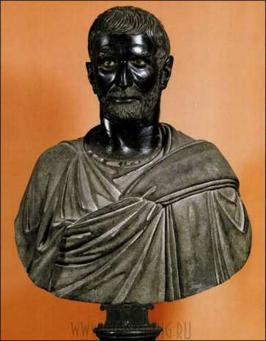
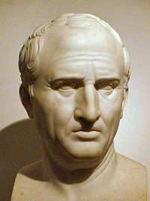
Скульптура
Скульптура I сторіччя до н.е. – I сторіччя н.е. відрізняється від республіканської. Обличчя конкретних осіб мають ознаки ідеальної, класичної вроди, водночас вони зберігають індивідуальні риси. Головне завдання скульптора – не прикрашання, а характерність образу.
бронзовий портрет Брута
мармуровий бюст Цицерона

Slide 36
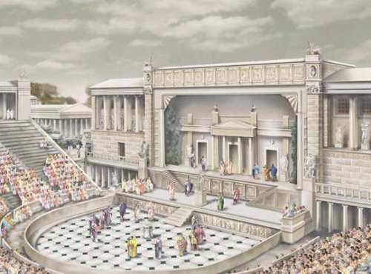
Театр
Перший у Римі театр було побудовано 55 року до н.е. Він уміщував близько 27 тисяч осіб.
Першою п’єсою була перекладена Лівієм Андроніком грецька драма. Театр користувався великою популярністю, був предметом розкоші і засобом розваги.

Slide 37
Джерела
uk.wikipedia.org
ru.wikipedia.org

